Slide 1
The Spacing Effect
ทำไมการทบทวนแบบกระจายจึงจำได้ดีกว่าการทบทวนรวด — แบบจำลองเชิงคำนวณ
วชิรวิทย์ วงค์แสง · 67011212055 · กลุ่ม 1
Cognitive Science (1204 427) · Individual Mini-Project

Slide 2
คำถามวิจัย & ทฤษฎี
• ปรากฏการณ์: spaced practice จำได้ดีกว่า massed เมื่อจำนวนครั้งทบทวนเท่ากัน
• คำถาม: ระยะห่างการทบทวน (gap) มีผลต่อการจำอย่างไร และ optimal gap ขึ้นกับระยะเวลาที่ต้องจำไหม
• ทฤษฎี: study-phase retrieval + desirable difficulty
– ทบทวนตอนความจำจางลง (แต่ยังดึงได้) = เสริมความจำมากสุด
• สมมติฐาน: H1 spaced>massed ที่ RI ยาว · H2 inverted-U · H3 optimal gap เพิ่มตาม RI

Slide 3
วิธีการ (แบบจำลอง)
• แทนความจำด้วย half-life h: retrievability r(t)=2^(-t/h)
• ทบทวนแต่ละครั้ง: h ← h·(1 + α·(1-r)·success)
– (1-r): spaced ได้ประโยชน์มากกว่า
– success=min(1, r/0.20): ลืมสนิทแล้วเสริมได้น้อยลง
• คุม K=5 ครั้งเท่ากันทุกเงื่อนไข, N=200 learners
• gap={1,10,40,160,640} นาที × RI={10,60,360,1440} นาที
• seed=2055 (reproducible)

Slide 4
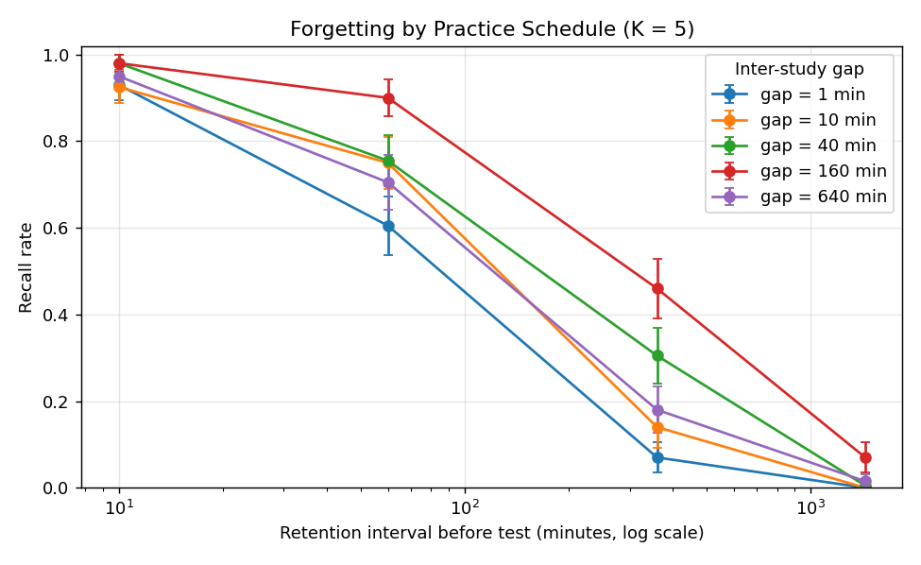
ผลที่ 1: spacing ช่วยมากขึ้นเมื่อต้องจำนาน
• ที่ RI สั้น ทุกตารางจำได้ใกล้กัน
• ที่ RI = 6 ชม.: massed เหลือ ~0.07, spaced ~0.30–0.46
• ยิ่งต้องจำนาน ยิ่งต้องกระจายการทบทวน

Slide 5
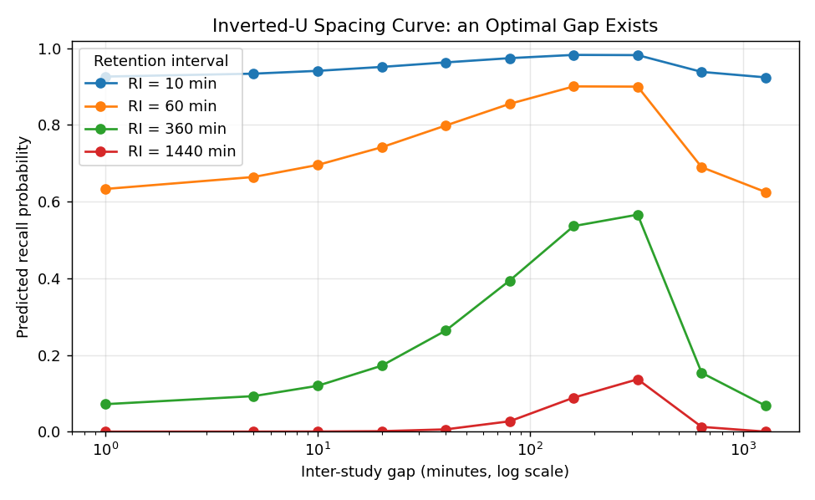
ผลที่ 2: มี optimal gap (inverted-U)
• การจำสูงสุดที่ gap ระดับกลาง
• ถี่เกิน = ได้ประโยชน์น้อย, ห่างเกิน = ลืมก่อนทบทวน
• optimal gap เลื่อนจาก ~160 → ~320 นาที เมื่อ RI ยาวขึ้น (สนับสนุน H3)

Slide 6
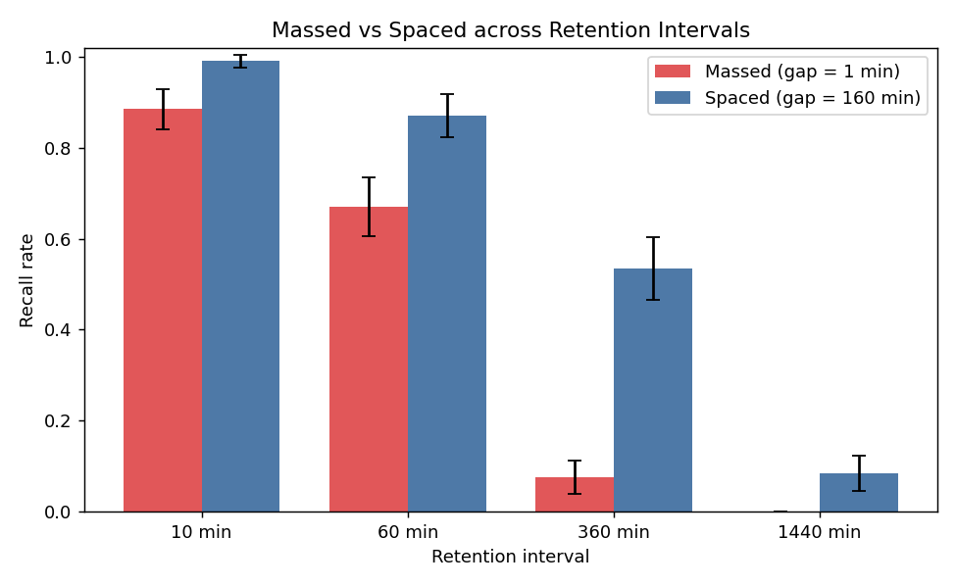
ผลที่ 3: massed vs spaced + สถิติ
• ที่ RI=360 นาที (within-subject):
– massed=0.072 vs spaced=0.536
– ผลต่าง 0.464, 95% CI [0.459,0.470]
– t=147, p<.001, Cohen's dz=10.42
• สนับสนุนสมมติฐานทั้งสาม

Slide 7
อภิปราย & ข้อจำกัด
• ผลตรงทฤษฎี study-phase retrieval / desirable difficulty
• ข้อจำกัด: เป็นพฤติกรรมของแบบจำลอง ไม่ใช่ข้อมูลมนุษย์จริง
– dz=10.42 สูงเกินจริง เพราะ noise ต่ำ ไม่มีความล้า/interference
• งานต่อยอด: fit กับข้อมูลคนจริง, ลอง power-law, เทียบ ACT-R
• AI: ใช้ Claude ช่วยเขียน/ตรวจโค้ดและเรียบเรียง ตรวจผลก่อนใช้

